Slide 1
Очарованный Русью
190- летию со дня рождения Н.С. Лескова посвящается…

Slide 2
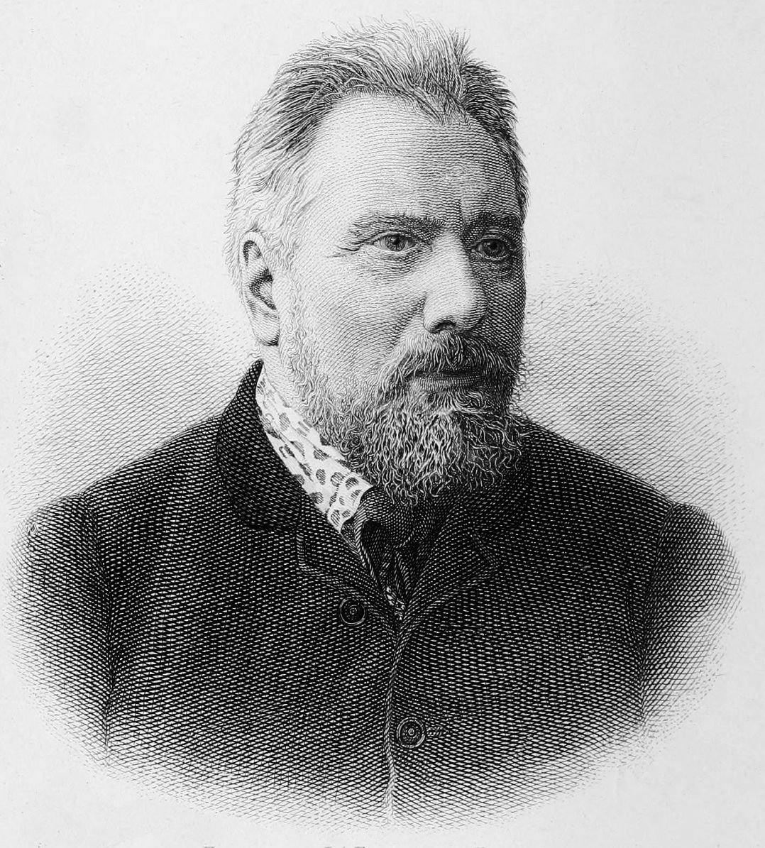
Николай Семенович Лесков
16 февраля 1831 –
5 марта 1895 год.

Slide 3
Ранние годы
Родился 4 февраля (16 февраля) 1831 года в селе Горохове Орловской губернии в семье следователя и дочери обедневшего дворянина. В семье было пятеро детей, Николай был старшим ребенком. Детство писателя прошло в городе Орле. После ухода отца с должности, семья переезжает из Орла в село Панино. Здесь и началось изучение и познание Лесковым народа.

Slide 4
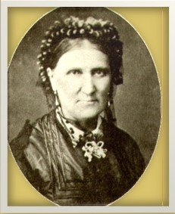
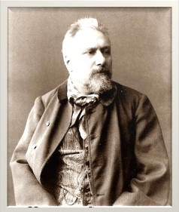
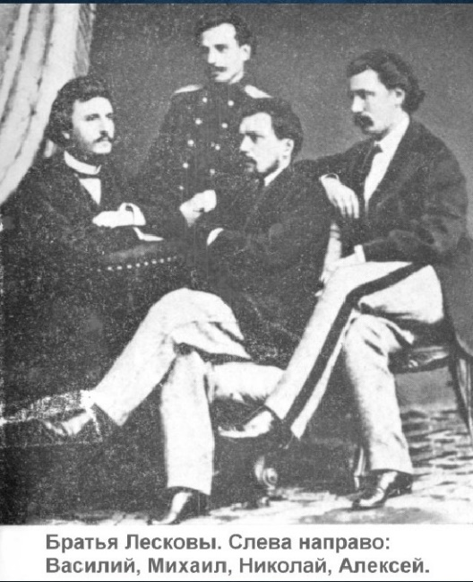
Семья писателя.
Мать писателя
Мария
Петровна
Лескова
Отец писателя
Семен
Дмитриевич
Лесков
Братья Лесковы:
Василий
Михаил
Николай
Алексей

Slide 5
Образование и карьера
В 1841 году в возрасте 10 лет Лесков поступил в Орловскую гимназию. С учебой у будущего писателя не складывалось – за 5 лет учебы он окончил всего 2 класса. В 1847 году Лесков благодаря помощи друзей отца устроился на работу в Орловскую уголовную палату суда канцелярским служащим. В шестнадцатилетнем возрасте произошли трагические события, о которых стоит упомянуть даже в краткой биографии Лескова – от холеры умер отец, а все имущество сгорело при пожаре.В 1849 Лесков при помощи дяди-профессора перевелся в Киев чиновником казенной палаты, где позже получил должность столоначальника. В Киеве у Лескова появился интерес к украинской культуре и великим писателям, живописи и архитектуре старого города. В 1857 Лесков ушел с работы и поступил на коммерческую службу в большую сельскохозяйственную компанию своего дяди-англичанина, по делам которой за три года объездил большую часть России. После закрытия фирмы, в 1860 году вернулся в Киев.

Slide 6
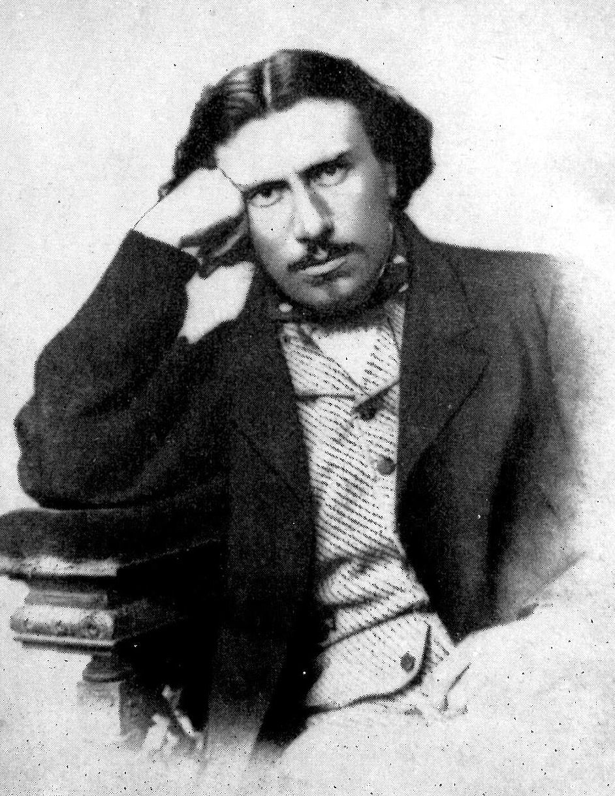

Slide 7
Творческая жизнь
1860 год считают началом творческого Лескова-писателя, в это время он пишет и публикует статьи в различные журналы. Через полгода он переезжает в Санкт-Петербург, где планирует заниматься литературной и журналистской деятельностью. В 1862 году Лесков стал постоянным сотрудником газеты “Северная пчела”. Работая в ней корреспондентом, посетил Западную Украину, Чехию и Польшу. Ему была близка и симпатична жизнь западных народов-побратимов, потому он углубился в изучение их искусства и быта. В 1863 году Лесков вернулся в Россию. Долго изучая и наблюдая за жизнью русского народа, сочувствуя его горестям и нуждам, из-под пера Лескова выходят рассказы “Погасшее дело” (1862), повести “Житие одной бабы”, “Овцебык” (1863), “Леди Макбет Мценского уезда” (1865).В романах “Некуда” (1864), “Обойденные” (1865), “На ножах” (1870) писатель раскрыл тему неготовности России к революции. Максим Горький сказал «…после злого романа „На ножах“ литературное творчество Лескова сразу становится яркой живописью или, скорее, иконописью, — он начинает создавать для России иконостас её святых и праведников».

Slide 8
Имея разногласия с революционными демократами, Лескова отказывались публиковать многие журналы. Единственным, кто печатал его работы, был Михаил Катков, редактор журнала “Русский вестник”. Лескову с ним было невероятно сложно работать, редактор правил практически все произведения писателя, а некоторые и вовсе отказывался печатать. В 1870 — 1880 он написал романы “Соборяне” (1872), “Захудалый род” (1874), где раскрыл национальную и историческую проблематику. Роман “Захудалый род” не был дописан Лесковым из-за разногласий с издателем Катковым. Также в это время он написал несколько повестей: “Островитяне”(1866), «Очарованный странник» (1873), “Запечатленный ангел”(1873). К счастью, “Запечатленного ангела” не коснулась редакторская правка Михаила Каткова. В 1881 году Лесков написал рассказ “Левша” (Сказ о тульском косом Левше и о стальной блохе) – старинной легенде о мастерах оружейного дела. Повесть “Заячий ремиз”(1894) была последним большим произведением писателя. В нем он критиковал политическую систему России того времени. Повесть была опубликована лишь в 1917 году после Революции. Лев Толстой говорил о Николае Семеновиче Лескове как о «самом русском из наших писателей», Антон Чехов, наряду с Иваном Тургеневым, считал его одним из своих главных наставников.

Slide 9
Личная жизнь писателя
Личная жизнь в биографии Николая Лескова складывалась не очень удачно. Первой женой писателя в 1853 году стала дочь киевского коммерсанта Ольга Смирнова. У них было двое детей – первенец, сын Митя, который умер в младенчестве, и дочь Вера. Жена заболела психическим расстройством и лечилась в Петербурге. Брак распался. В 1865 году Лесков жил с вдовой Екатериной Бубновой. У пары появился сын Андрей (1866-1953). Со второй женой он разошелся в 1877 году.

Slide 10
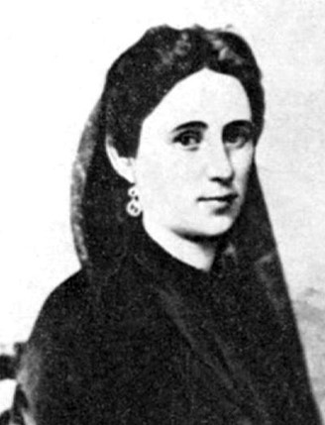
Екатерина Бубнова- Лескова
Вторая жена писателя

Slide 11
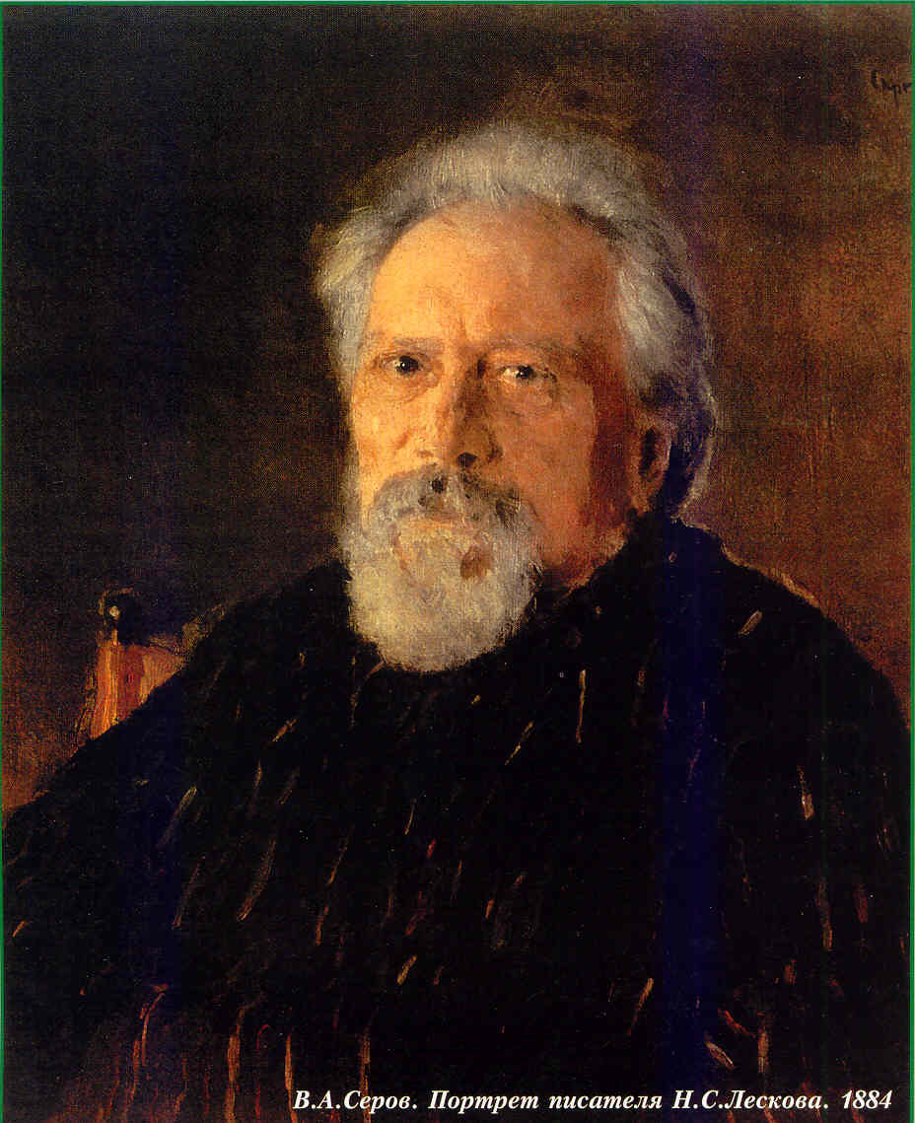
Последние годы
Последние пять лет жизни Лескова мучали приступы астмы, от которой впоследствии он и скончался. Умер Николай Семенович 21 февраля (5 марта) 1895 года в Санкт-Петербурге. Похоронили писателя на Волковском кладбище.

Slide 12
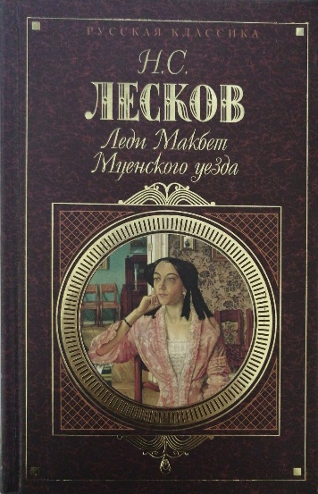
Литературное наследие Н.С. Лескова

Slide 13
Спасибо за внимание!

